Slide 1
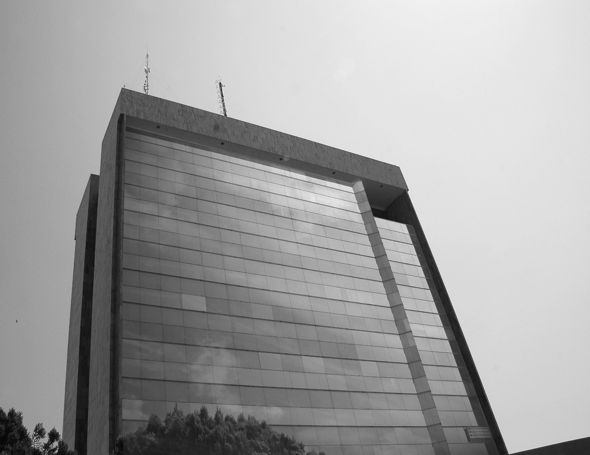
Fondos Institucionales Participables
COORDINACIÓN GENERAL ACADÉMICA
Mayo 2014

Slide 2
Fondos Institucionales Participables Desarrollo de la Investigación y el Posgrado
Programa | Monto 2014
Programa de Apoyo a la Mejora en las Condiciones de Producción de los Miembros del SNI y SNCA. (PRO-SNI) | $30,000,000.00
Programa de Apoyo a la Productividad de Miembros del SNI y SNCA (Becas de permanencia SNI-SNCA) | $ 19,715,000.00
Programa de Incorporación y Permanencia del Posgrado en el PNPC (PROINPEP) | $20,000,000.00

Slide 3
Programa de Apoyo a la Mejora de las Condiciones de Producción de los Miembros del SNI y SNCA (PRO-SNI)
Objetivo
Apoyar a los miembros del SNI (762) y SNCA (3) adscritos a la U de G en sus actividades y condiciones para la investigación, difusión y formación de recursos humanos.
Antecedentes
En el Plan de Desarrollo Institucional 2014-2030, se establece:
Posicionamiento de la investigación y el posgrado como ejes del modelo educativo.
Logro de una masa crítica de recursos humanos de alto nivel para el desarrollo delos programas y líneas de investigación.
Ampliación y diversificación del posgrado con altos estándares de calidad y relevancia nacional e internacional.
Para ello, es indispensable destinar los recursos económicos necesarios.
Al efecto, se reconoce el proceso de evaluación y adscripción que realizan el CONACYT, a través del Sistema Nacional de Investigadores (SNI) y CONACULTA por medio del Sistema Nacional de Creadores de Arte (SNCA).

Slide 4
Rubros que se apoyan
Modalidad 1
Modalidad 2
Participación en eventos académicos
Pago de membresías
Pago de registro en índices internacionales
Adquisición de equipo de cómputo y/o laboratorio
Adquisición de bibliografía
Compra de software
Compra de materiales de cómputo y/o laboratorio
Materiales de apoyo al desarrollo a la investigación
Publicación de resultados de investigación
Incorporación de ayudantes
de investigación
Disposiciones generales
Se beneficia a los investigadores que:
son académicos con nombramiento y miembros del SNI o SNCA incorporados por la UdeG, o
estar incorporado a la UdeG en el marco de la convocatoria “Apoyo Complementario para la Consolidación Institucional de Grupos de Investigación” de CONACyT en las modalidades de repatriados o retenidos y ser miembros de los Sistemas Nacionales
No participan los investigadores que:
se encuentren en licencia sin goce de sueldo.
tengan cualquier tipo de adeudo económico o incumplimientos
se encuentren en licencia o tengan cualquier tipo de irregularidad en el SNI o en el SNCA.
Para participar los alumnos deben:
tener nacionalidad mexicana.
ser estudiante vigente o egresado de
No participan los alumnos que:
tengan algún nombramiento o mantengan relación laboral con la UdeG
cuenten con beca o estímulos de cualquier tipo de la UdeG o instituciones externas.

Slide 5
Beneficios
Se otorgará un apoyo por miembro del SNI o SNCA hasta por la cantidad de $ 40,000.00 para ser utilizado a su elección en alguno de los conceptos de las modalidades 1 y 2.
Se apoyará a tantos investigadores como alcance el recurso destinado para el programa.
En el caso de la modalidad 2 : “Incorporación de ayudantes de investigación”.
Se otorga un apoyo de $4,500.00 pesos mensuales, siempre y cuando no rebase el total del apoyo (40 mil pesos).
Solo se pagaran meses completos.

Slide 6
Programa de Apoyo a la Productividad de los Miembros del SNI y SNCA (Becas de permanencia SNI y SNCA)
Objetivo
Crear y mantener condiciones óptimas para el desarrollo de la investigación en la Universidad de Guadalajara.
Asegurar recursos financieros para el reconocimiento de los investigadores evaluados y adscritos en el SNI (762) y SNCA (3).
Otorgar un apoyo económico en reconocimiento a su productividad
Antecedentes
En el Plan de Desarrollo Institucional 2014-2030, se establece:
Posicionamiento de la investigación y el posgrado como ejes del modelo educativo.
Logro de una masa crítica de recursos humanos de alto nivel para el desarrollo delos programas y líneas de investigación.
Ampliación y diversificación del posgrado con altos estándares de calidad y relevancia nacional e internacional
Con este programa, se reconoce el proceso de evaluación y adscripción que realiza el CONACYT, a través del SNI y CONACULTA por medio del SNCA.

Slide 7
Rubros que se apoyan
Beca de permanencia en el SNI y SNCA
Sistema | Nivel | Cantidad
Nacional de Investigadores | Emérito | $ 60,000.00
 | III | $ 40,000.00
 | II | $ 30,000.00
 | I | $ 25,000.00
 | Candidato | $ 20,000.00
Nacional de Creadores de Arte | Creador Emérito | $ 60,000.00
 | Creador Artístico | $ 30,000.00
Se beneficia a los investigadores que:
son académicos con nombramiento y miembros del SNI o SNCA incorporados por la UdeG, o
Estar incorporado a la UdeG en el marco de la convocatoria “Apoyo Complementario para la Consolidación Institucional de Grupos de Investigación” de CONACyT en las modalidades de repatriados o retenidos y ser miembros de los Sistemas Nacionales
No participan los investigadores que:
tengan licencia sin goce de sueldo.
tengan cualquier tipo de adeudo o incumplimiento de compromisos.
tengan nombramiento o relación laboral en otra institución por más de 8 horas a la semana
Disposiciones generales

Slide 8
Programa de Incorporación y Permanencia del Posgrado en el PNPC (PROINPEP)
Financiar acciones tendientes a mejorar las condiciones de los programas de posgrado
Estimular y fortalecer los programas de posgrado que además de cumplir los requisitos de calidad establecidos en el Reglamento General de Posgrado de la U de G, están inscritos en el Programa Nacional de Posgrado de Calidad (PNPC) del CONACyT.
Objetivo
En el Plan de Desarrollo Institucional 2014-2030, se establece:
Posicionamiento de la investigación y el posgrado como ejes del modelo educativo.
Logro de una masa crítica de recursos humanos de alto nivel para el desarrollo de los programas y líneas de investigación.
Ampliación y diversificación del posgrado con altos estándares de calidad y relevancia nacional e internacional
Además se plantea como estrategia, entre otras:
Acreditar los programas educativos vigentes y los de nueva creación, avanzando en su acreditación internacional
Lograr la calidad de los programas de posgrado es una tarea estratégica y prioritaria a la que se debe destinar recursos económicos.
Como parte de los compromisos que la U de G tiene está el de destinar parte del presupuesto institucional para atender el fortalecimiento y la operación del posgrado, a través del financiamiento para llevar a cabo las acciones establecidas en los Planes de Mejora de los programas inscritos en el PNPC del CONACYT.
Antecedentes

Slide 9
Rubros que se apoyan
Se otorgará la cantidad de hasta $ 200,000.00 a cada programa de posgrado reconocido en el PNPC
Se beneficia a los
programas de posgrado que, además de cumplir con los criterios de calidad establecidos en el Reglamento General de Posgrado de la Universidad de Guadalajara, estén inscritos en el Programa Nacional de Posgrado de Calidad (PNPC) del CONACYT.
No participan los
programas de posgrado que recibieron financiamiento en 2013 a través del PROINPEP que no hayan comprobado la totalidad de los recursos recibidos.
Disposiciones generales

Slide 10
Fondos Institucionales Participables Evaluación y acreditación
Programa | Monto 2014
Evaluación y Acreditación de Media Superior | $ 2,500,000
Evaluación y Acreditación de Nivel Superior | $ 5,200,000
Total | $ 7,700,000

Slide 11
Evaluación y acreditación
a) Fomentar una cultura de innovación y calidad en todas las actividades universitarias.
b) Promover la internacionalización en las diferentes funciones sustantivas y adjetivas de la institución.
Políticas institucionales
Objetivo
Acreditar los programas educativos de la Red Universitaria, nacional e internacionalmente
a)La evaluación de los programas que realizan los organismos acreditadores del Consejo para la Acreditación de la Educación Superior (COPAES);
b) La visita de los Comités Interinstitucionales para la Evaluación de la Educación Superior (CIEES);
c) La autoevaluación institucional o evaluación interna por pares expertos de la Universidad de Guadalajara,
d) La evaluación y acreditación de los programas educativos por parte de organismos internacionales, y
e) La evaluación externa de las escuelas del Sistema de Educación media Superior para ingresar al Sistema Nacional de Bachillerato
Acciones que involucra

Slide 12
Evaluación y acreditación
Materiales (papelería, servicio de fotocopiado, impresiones, tóner, CD) hasta $5,000.00 por PE.
Viáticos para los miembros de los organismos evaluadores y/o acreditadores visitantes; conforme lo establecido en la circular No. 1/2010 para la tarifa de viáticos autorizada. Para pasajes aéreos se podrá solicitar hasta $6,000 por evaluador.
Pago de cuotas para la evaluación y acreditación por comités y organismos reconocidos por la Secretaría de Educación Pública. La cuota autorizada será la vigente para el Programa Educativo correspondiente en el COPAES.
Pago de cuotas para la evaluación y acreditación por organismos internacionales; la cuota autorizada será la vigente para el Programa Educativo correspondiente en el Organismo internacional pertinente.
Pago de procesos de capacitación - actualización, relacionados con la evaluación, acreditación y reacreditación de programas educativos; la capacitación de los interesados de los Centros Universitarios y del SUV serán en Red, por lo que la gestión y el ejercicio del recurso quedarán a cargo de la CIEP – CGA.
Conceptos que apoya para PE de nivel superior:

Slide 13
Evaluación y acreditación
Materiales (papelería, servicio de fotocopiado, impresiones, tóner, CD)hasta $5,000.00
Viáticos para los miembros de los organismos evaluadores y/o acreditadores visitantes; conforme lo establecido en la circular No. 1/2010 para la tarifa de viáticos autorizada. Para pasajes aéreos se podrá solicitar hasta $6,000 por evaluador.
Pago de cuotas para la evaluación y acreditación por comités y organismos reconocidos por la Secretaría de Educación Pública.
Certificación de CERTIDEMS y ECODEMS. Para la certificación de los docentes se podrá solicitar la cuota vigente por profesor.
Conceptos que apoya para plateles de bachillerato:

Slide 14
Evaluación y acreditación
Se realiza la solicitud dirigida al Rector General con atención a la CGA y se captura el proyectos en el SIIAU en el Fondo 1.1.4.5. Ambos documentos deberán ser enviadas vía electrónica a la CIEP-CGA
La CIEP revisa la solicitud y el proyecto y los envía a la CGA para su autorización
La CGA autoriza el proyecto y solicita a la vicerrectoría que cierre el proyecto en el SIIAU.
Se le notifica el CU que ya esta disponible el recurso para su uso.
Procedimiento:
Motivo de la petición; Nombre del programa educativo; Actividades que pretende desarrollar; Concepto y monto solicitado por rubro;
Fecha de inicio y término, en su caso lugar y horario en que se llevarán a cabo las actividades;
Número de participantes previstos; en el caso de visitas
Nombre del organismo evaluador o acreditador.
Solicitud deberá contar con:

Slide 15
Evaluación y acreditación
Orden de los procesos de evaluación y acreditación
Se propone que los PE sean evaluados por los CIEES
Para solicitar la acreditarse por el COPAES, el PE deberá haber obtenido el Nivel I y cubierto las observaciones de los CIEES
Para solicitar la acreditación internacional, el PE deberá haber sido acreditado por el COPAES y contar con los criterios que requiere el PE para su acreditación internacional.

